Slide 1
Vesiosuuskunnat ELY- keskuksen näkökulmasta
Pellervon päivä
7.4.2010
Sokos Hotel Presidentti, Helsinki

Slide 2
Aluehallinnon uudistushanke (ALKU-hanke) tuli voimaan 1.1.2010
Kuudesta nykyisestä aluehallinnon virastosta kaksi uutta:
Ympäristölupavirasto
Työsuojelupiiri
Ympäristökeskukset
Lääninhallitukset
TE-keskukset
Tiepiirit
Aluehallintovirastot
AVI / 6 kpl
Peruspalvelu, oikeusturva ja luvat
Poliisi
Pelastustoimi ja varautuminen
Ympäristöluvat
Työsuojelu
Elinkeino-, liikenne- ja
ympäristökeskukset ELY / 15 kpl
Elinkeinot, työvoima, osaaminen ja
kulttuuri
Liikenne ja infrastruktuuri
Ympäristö ja luonnonvarat

Slide 3
Uudenmaan ELY- keskus
Muodostettiin yhdistämällä TE- keskuksen, alueellisen ympäristökeskuksen, tiepiirin ja lääninhallituksen tehtäviä.
Kolme vastuualuetta:
Elinkeinot, työvoima, osaaminen ja kulttuuri
Liikenne ja infrastruktuuri
Ympäristö ja luonnonvarat

Slide 4
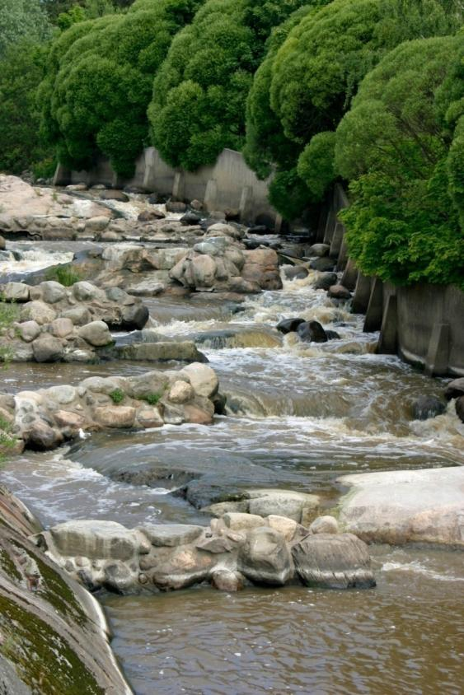
Uudenmaan ELY ja vesihuolto
Vesihuoltolain valvontaviranomainen
Vesihuollon kehittäminen
  Alueellinen yleissuunnittelu
  Valtion tukitoimet
    Valtion vesihuoltotyöt
    Valtion vesihuoltoavustukset
    Opastus ja neuvonta

Slide 5
2000- luvun vesiosuuskunnat Uudellamaalla
Kuivat kesät 2002 ja 2006 – tyhjät kaivot
  – veden tarve
Jätevesiasetus 2004 viemärit samaan kaivantoon
  taloudellisuus
Vesihuoltolaitoksilla ei realistista mahdollisuutta laajentaa verkostojaan tarvealueille riittävän nopealla aikataululla
  Vesiosuuskunnan ABC (2005)

Slide 6
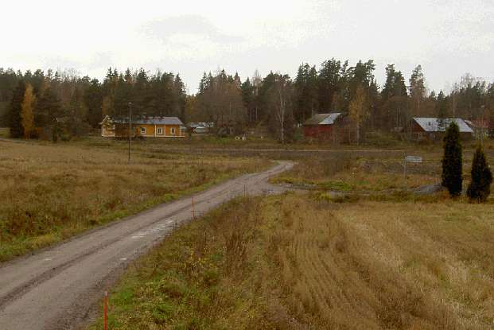
Vesiosuuskunnat - ilmiö Uudellamaalla
Yhteisen edun tavoittelu
  osuuskuntien hyvä maine
Haja-asutusalueiden kylien palvelujen tuottaja
      Vesi
      Viemäri
      (tietoliikenne)

Slide 7
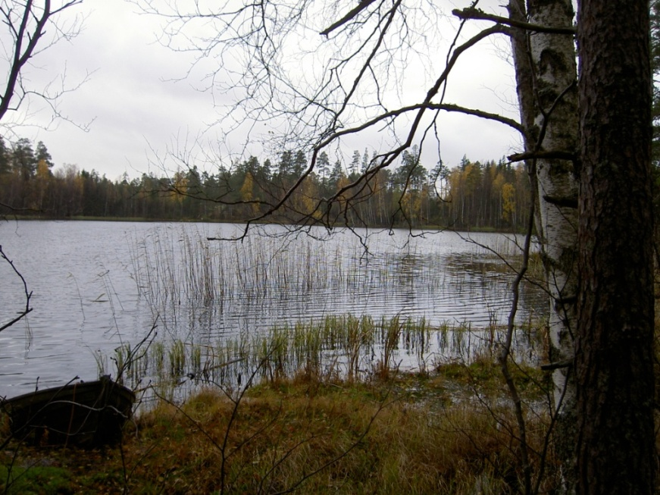
Vesiosuuskunnat - ilmiö Uudellamaalla
Yllättävää talkoohenkeä
Viemäriverkostojen laajeneminen – vesiensuojelu
Valtakunnallisesti merkittävä ympäristöteko

Slide 8
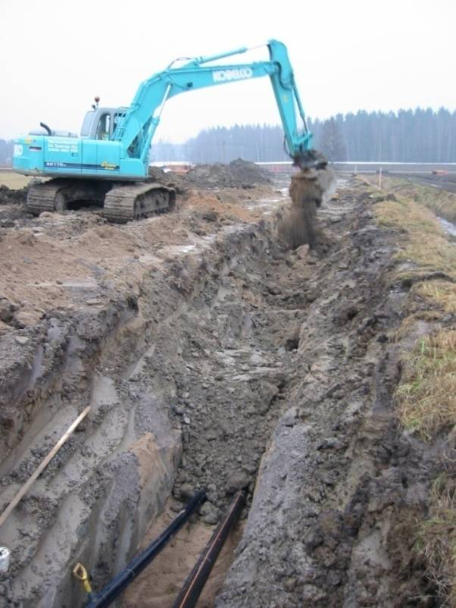
2005-2009 Vesiosuuskuntien hankkeet Uudellamaalla
Investoinnit:
46 000 000 €
5 500 kiinteistöä verkostojen piiriin
Valtion tukiosuus alle 10 %
(arvio, perustuu vesihuoltoavustushakemuksiin)

Slide 9
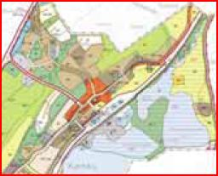
Alueidenkäytön ohjaus ja valvonta
  Valtakunnalliset alueidenkäyttötavoitteet
    mm.
    Toimiva aluerakenne
    Eheytyvä yhdyskuntarakenne ja elinympäristön laatu

Slide 10
Tiivis yhdyskuntarakenne
Vesihuollon tarve

Slide 11
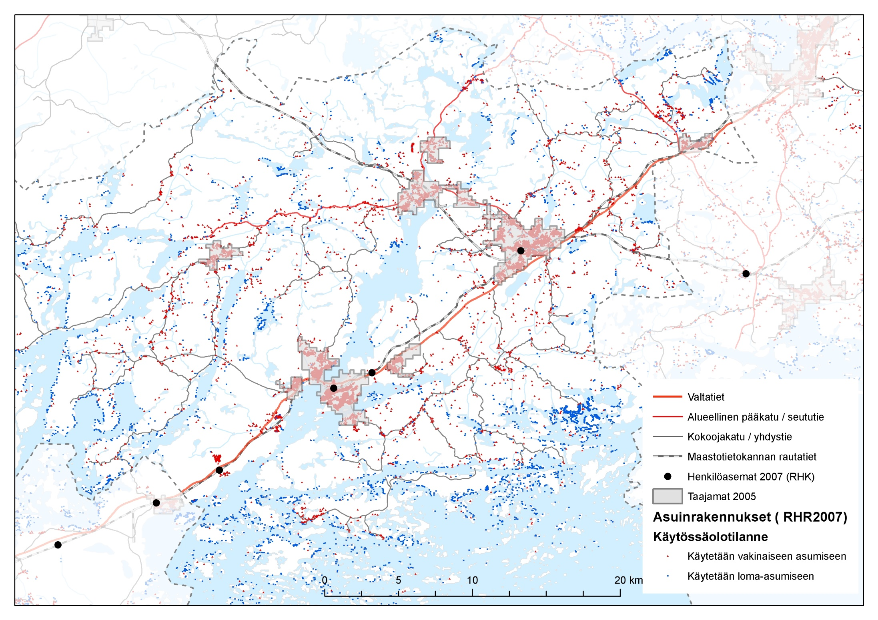
1
2
3

Slide 12
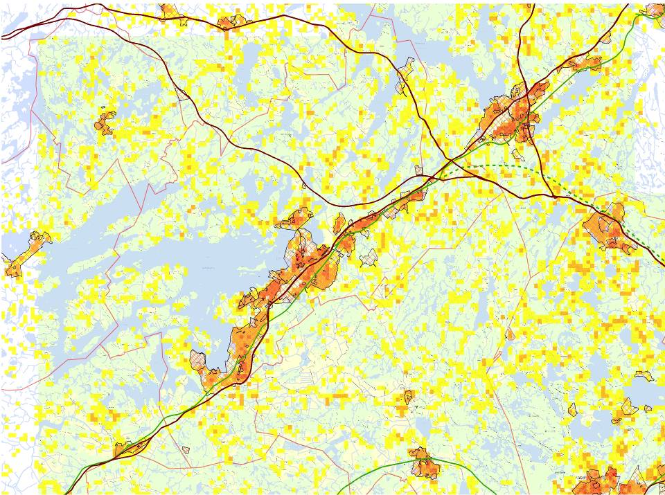
MRL-kuntalupa (päätös v. 2008 tammik.)
MRL-kuntalupa (päätös v. 2007, 114 kpl)
MRL-kuntalupa (päätös v. 2006, 91 kpl)
MRL-kuntalupa (päätös v. 2005, 93 kpl)
MRL-kuntalupa (päätös v. 2004, 87 kpl)
MRL-kuntalupa (päätös v. 2003, 92 kpl)
MRL-kuntalupa (päätös v. 2002, 87 kpl)
MRL-kuntalupa (päätös v. 2001, 60 kpl)
MRL-kuntalupa (päätös v. 2000, 49 kpl)

Slide 13
Yhdyskuntasuunnittelu, kaavoitus, maankäyttö n. 30 v
Vesihuollon kehittämissuunnittelun tulisi tähdätä n. 30 vuoden päähän kuntien kehittämissuunnitelmat
Vesiosuuskuntien oikeus osallistua vesihuollon kehittämissuunnitelman laadintaan

Slide 14
Kunta – Vesiosuuskunta yhteistyö kaikkien etu
  Maankäytön suunnitelmallisuus toteutuu
  Osuuskunnan verkoston mitoitukset, toimintavarmuus
Maankäytön suunnittelu
Vesihuollon suunnittelu
Yleiskaavoitus

Slide 15
Mistä neuvoja, apua…
Pellervo - Seura
Kunta
ELY-keskukset
VESIOSUUSKUNTA
Suomen Vesihuolto-osuuskunnat ry
Maakuntien liitot
Vesi- ja viemärilaitosyhdistys

Slide 16
Talouden suunnittelu
Yhdistymiset, yhteistyö
Ammattitaito

Slide 17
Tavoitteita:
Suunnitelmallisuus
Yhteistyö:
Kunta – Asukkaat –Vesiosuuskunnat
Toimiva, turvallinen, taloudellinen vesihuolto, alueelliset olot huomioiden

